Slide 1
운영체제 7장 실습
순천향대학교 컴퓨터공학과
20184102 신주용

Slide 2
운영체제 7장 실습
유한 버퍼의 생산자, 소비자 프로그램을 자바 모니터의 동기화 기법을 적용한 멀티스레드
프로그램으로 변환하여 작성 (p.335 그림 7.9, p.337 그림 7.11 참조 )
생산 및 소비되는 데이터는 임의의 응용 데이터
소스 프로그램 및 설명
실행 예

Slide 3
유한버퍼 생산자/소비자 문제

Slide 4
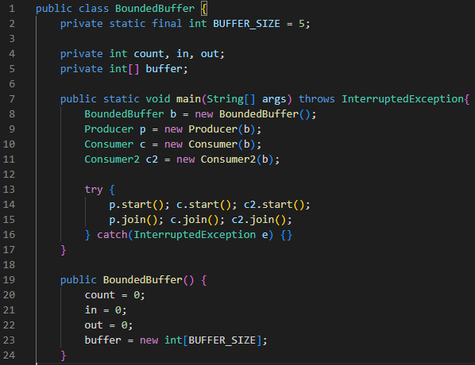
유한버퍼 생산자/소비자 문제
자바 모니터 클래스
BoundedBuffer를 선언합니다.
in, out, 버퍼 변수를 선언하고
메인 함수 내부에 아래에서 쓸 클래스들의
객체를 생성해줍니다.
쓰레드를 모두 시작하고
모든 쓰레드가 끝날 때까지 기다려줍니다.
생성자에서 모든 변수를 초기화해줍니다.

Slide 5
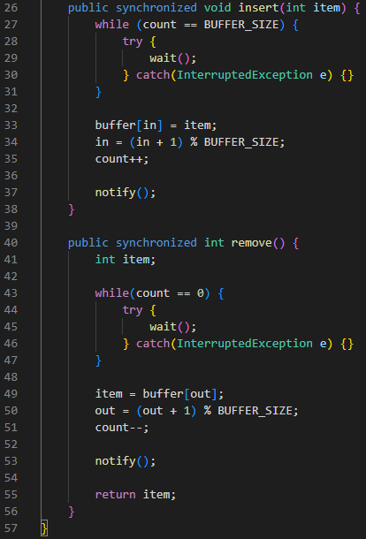
유한버퍼 생산자/소비자 문제
메인 클래스 내의 insert와 remove 메서드입니다.
카운터가 버퍼사이즈일 때(버퍼가 가득 찼을 때) wait를 걸어주고
아래의 스레드에서 파라미터로 전달받은 변수를
buffer의 in번째에 저장해줍니다.
in은 원형 버퍼의 다음 번째로 초기화해주고
count를 1만큼 추가해줍니다.
이후 notify로 다른 스레드를 깨웁니다.
remove도 앞과 동일한 과정을 거칩니다.
count가 0일 때, 버퍼가 비어 있을 때 wait set으로 보내고
buffe의 out번째의 item을 꺼냅니다.
out은 현재의 다음 번째로 지정해주고
count를 1만큼 빼고
다른 스레드를 entry set에 보내줍니다.
마지막으로 item을 반환합니다. 반환된 변수는
소비된 변수를 보여줄 때 쓰입니다.

Slide 6
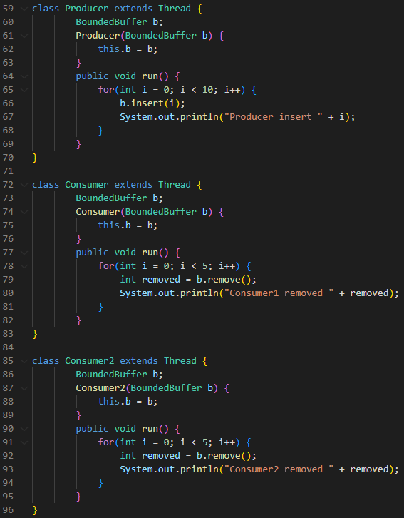
유한버퍼 생산자/소비자 문제
스레드 클래스들입니다.
앞에서 사용했던 스레드들과 같은 구성입니다.
Producer 스레드는 run 메서드의 for문 내부에서
변수 i를 insert해주고
insert된 숫자를 출력합니다.
Consumer 스레드는 앞서 for문 내에서
remove 함수에서 받아온 값을 새로운 변수에 저장하고
해당 값을 출력합니다.

Slide 7
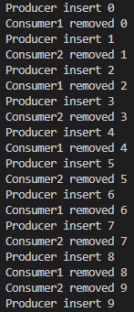
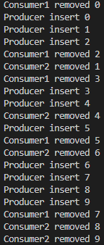
유한버퍼 생산자/소비자 문제
첫 번째 수행 결과입니다. 단순히 이 결과만 놓고 보자면
insert는 0~9까지 중복 없이 수행되었고
1번 소비자가 0, 2, 4, 6, 8 / 2번 소비자가 1, 3, 5, 7, 9의 순서로 소비하였습니다.
모든 작업이 서로 원자적으로 수행되었습니다.
두 번째 수행 결과입니다. 이번 수행에서도 마찬가지로 insert는 0부터 9까지 수행되었으나
1번 소비자가 0, 2, 3, 5, 7 / 2번 소비자가 1, 4, 6, 8, 9 순서로 소비하였습니다.
모든 작업이 서로 원자적으로 수행되었지만
수행 순서는 같지 않은것을 알 수 있습니다.
synchronized 메서드를 종료하면 객체와 연결된 락만 해제하여 스레드를 entry set에서 제거하고 소유권을 넘겨주지만, notify로 인해 임의의 스레드가 호출되어 이러한 현상이 나타납니다.
스레드 개수가 많을수록 이러한 무작위성이 증가합니다.

Slide 8
감사합니다

